Slide 1
Единый методический день
«Формирование функциональной грамотности»
12.12.2024
Международный сетевой онлайн – проект-конкурс
«Почитаем – 2024» (опыт участия)
Отавина Оксана Евгеньевна
Учитель МАОУ «СОШ «Петролеум+»
г. Перми

Slide 2
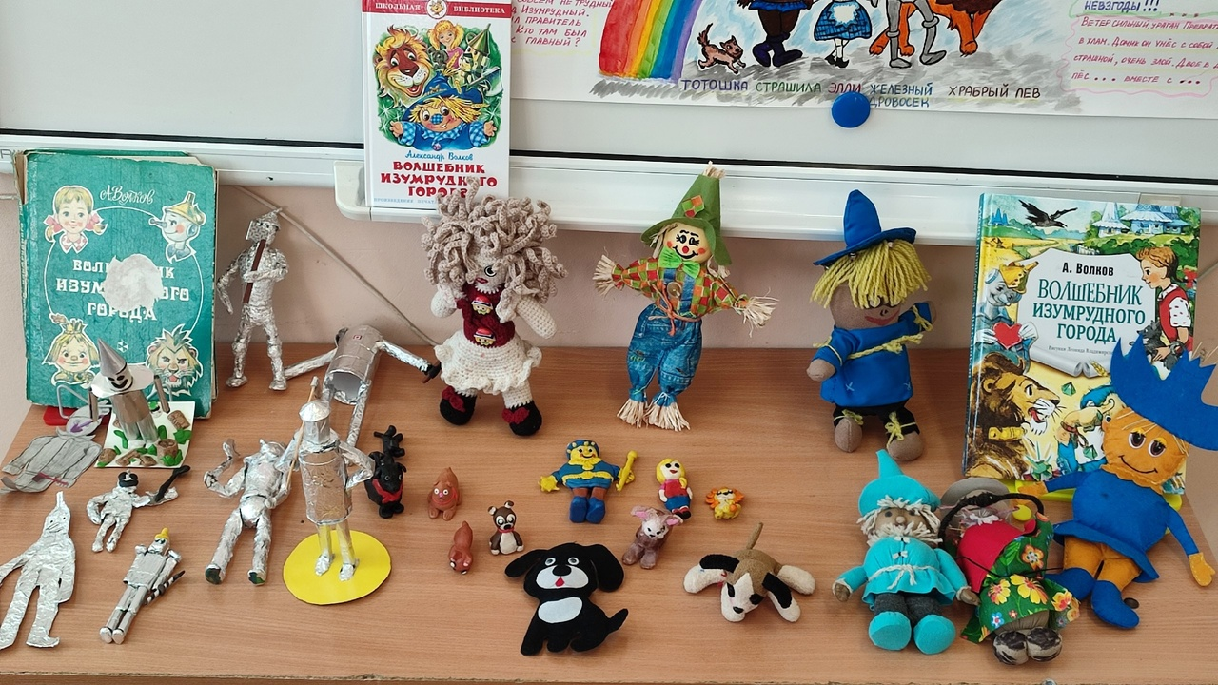
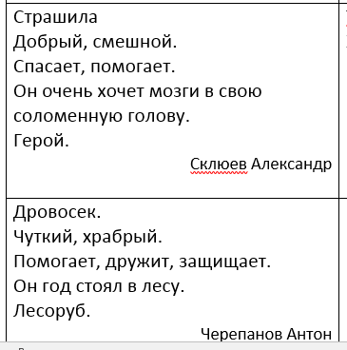
СТРАШИЛА
Дровосек

Slide 3
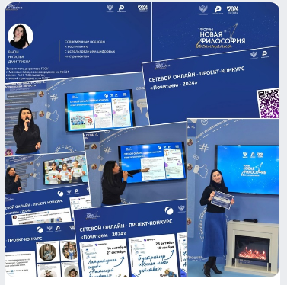
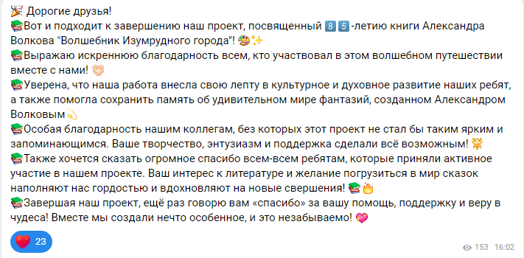
Автор проекта «Почитаем 2024» -
Вьюн Наталья Дмитриевна заместитель директора «Школы самоопределения» г. Москвы, руководитель международного сетевого педагогического сообщества «Школа учителя «Цифровой Форсайт», цифровой амбассадор.

Slide 4
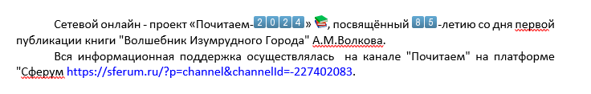
Участники проекта: воспитанники старшего дошкольного возраста под руководством педагога, учащиеся начальной и средней школы под руководством педагога, родители.
Цель проекта
Создать условия, обеспечивающие приобщение участников проекта к культурному наследию и развитию их эстетического вкуса посредством знакомства с лучшими образцами литературного творчества.

Slide 5
Задачи:
Создание условий для развития творческих способностей, умения самостоятельно работать с различными источниками при получении необходимой информации.
Формированию навыков исследовательской деятельности, умения применять свои знания на практике при создании творческих продуктов.
Развитие интереса к совместной работе в команде, творческих способностей, познавательной активности, навыков межличностного общения.
Особенности проведения, виды деятельности:
Познавательно-исследовательская (сбор и анализ информации).
Коммуникативная (свободное общение и взаимодействие со взрослыми и сверстниками).
Продуктивная (ручной и художественный труд).
Трудовая (развитие трудовой деятельности).

Slide 6
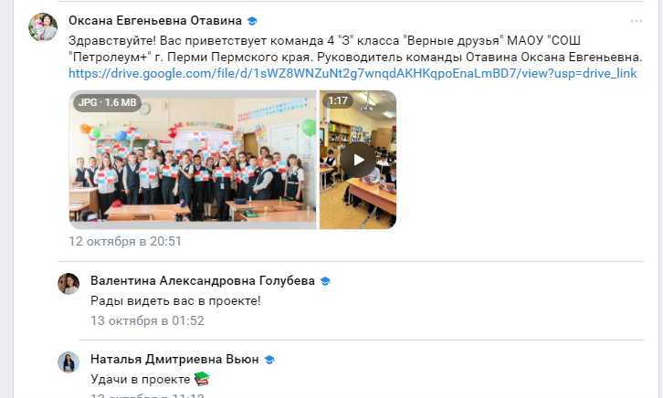


Этапы проведения
https://drive.google.com/file/d/1sWZ8WNZuNt2g7wnqdAKHKqpoEnaLmBD7/view?usp=drive_link

Slide 7
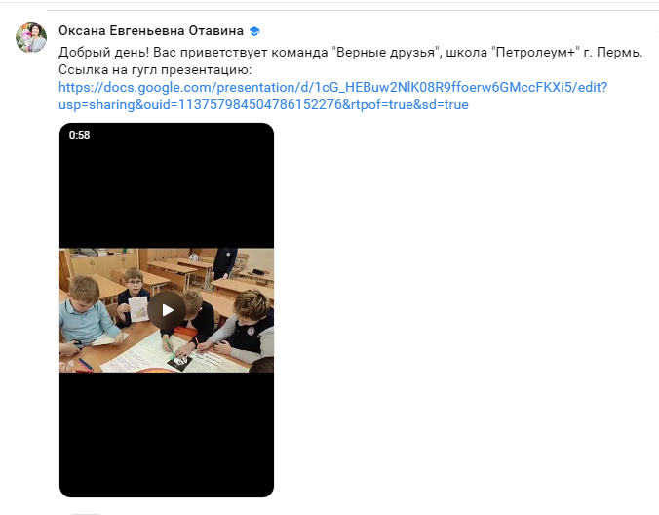

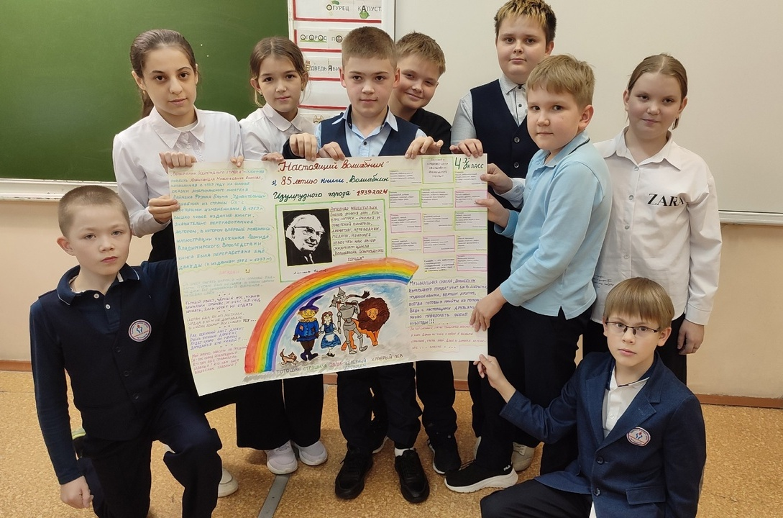
Этапы проведения
https://golnk.ru/qJBZz

Slide 8
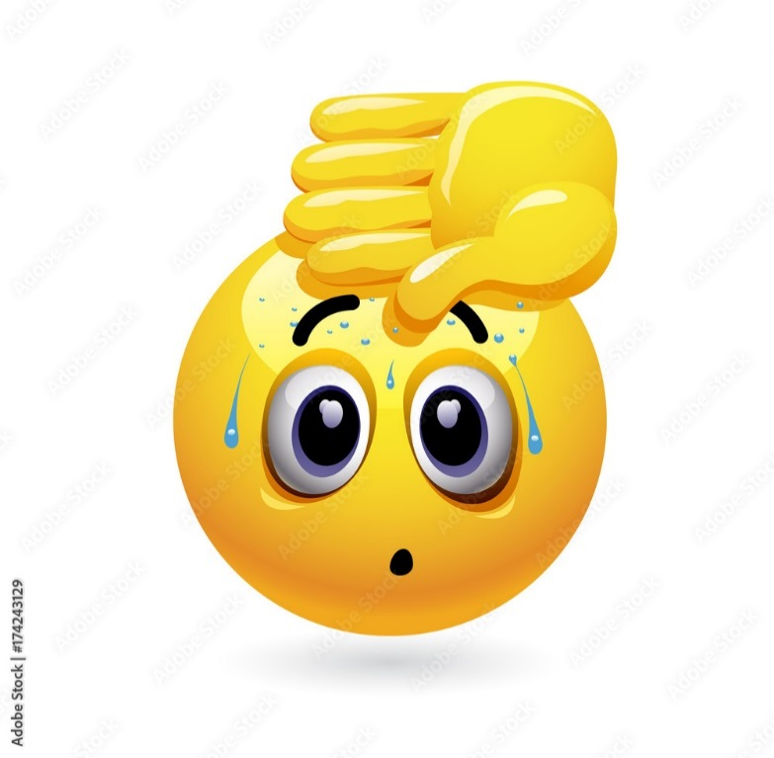

Этапы проведения
Создать буктрейлер (буктрейлер - это короткий видеоролик, созданный на основе книги, который помогает привлечь внимание к произведению и заинтересовать читателя. Он состоит из коротких и ярких фрагментов, которые создают образ книги и ее сюжета. Буктрейлеры могут быть созданы в разных форматах: от обычного видео до анимации).
Представить в формате видео (продолжительность ролика не более 5 мин) и загрузить на https://rutube.ru/
Внести ссылку в Таблицу продвижения.
https://rutube.ru/video/40d00849090d6231261f4b0c80032da3/

Slide 9

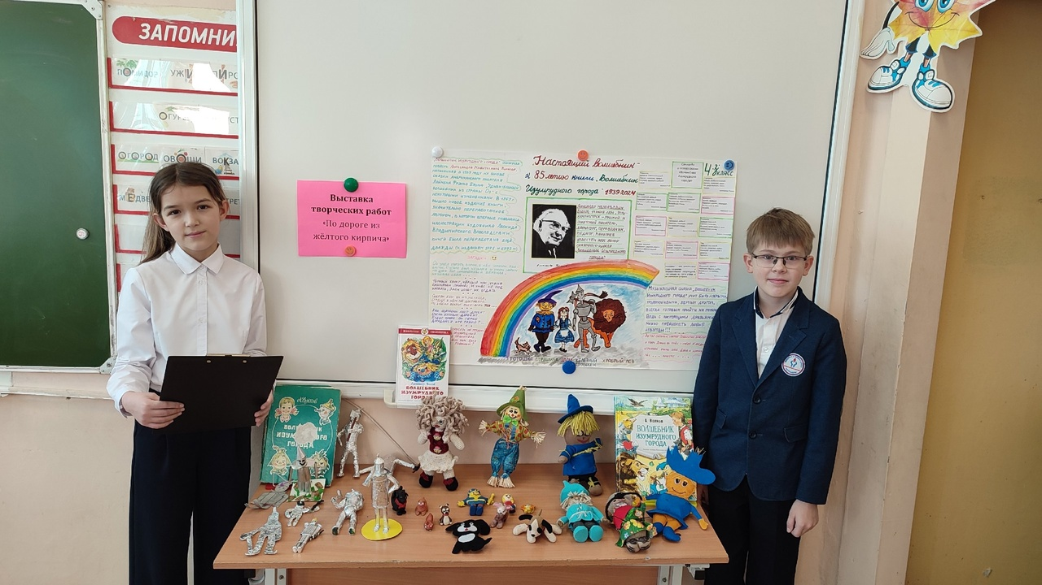
Этапы проведения
Представить отчет о проведении флешмоба в ОУ в формате видеоролика (продолжительность ролика не более 5 мин), и загрузить на https://rutube.ru/
https://rutube.ru/video/5edc46fd835c28d8aab7c52a1050ebe2/

Slide 10
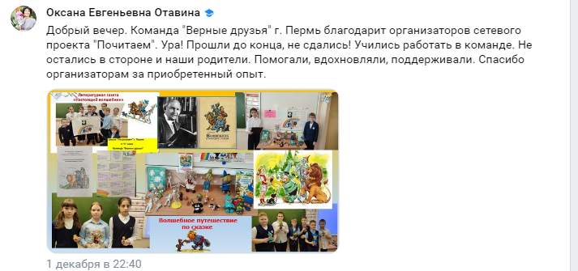
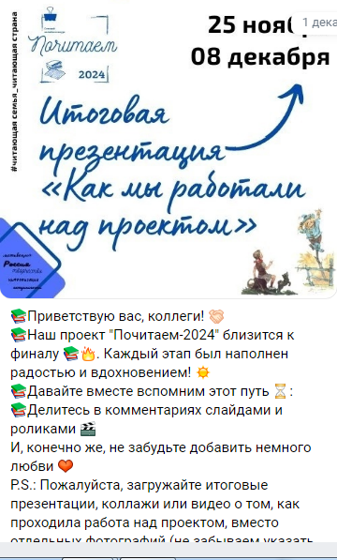

Slide 11
Что дает участие в проекте педагогу?
Повышение уровня владения метода педагогического проектирования.
Повышение уровня педагогической коммуникативной культуры, заинтересованности в культурном воспитании детей.
Что дает участие в проекте ребенку?
Развитие навыков чтения, анализа текстов и интерпретации художественных произведений.
  Реализация и раскрытие творческих возможностей детей.
  Литературное воспитание юных граждан Российской Федерации.
  Развитие познавательной активности.
  Развитие навыков сотрудничества в команде.
  Получение навыков публичного выступления и презентаций. Что может быть полезным в будущем в школьных мероприятиях и внеклассных активностях.
Что дает участие в проекте родителям (законным представителям)?
Повышение мотивации к участию в жизни класса/школы.
Распространение положительного опыта семейного воспитания и повышение ответственности родителей за воспитание детей.
Мотивация на эмоционально-личностное и патриотическое воспитание детей в условиях семьи.

Slide 12
Уважаемые организаторы проекта! Мы хотим выразить Вам большую благодарность за увлекательное путешествие в волшебный мир сказок А. Волкова!
Мы получили возможность проявить творчество и фантазию при создании литературной газеты, буктрейлера, а больше всего нам понравилось быть организаторами и участниками флешмоба! Интересно было сопоставить свои работы с работами ребят из других городов нашей необъятной Родины. Благодаря проекту, мы, «Верные друзья», стали настоящей командой, получили много знаний и большой заряд бодрости! Нам очень понравилось! А как приятно было поделиться с одноклассниками своими открытиями и достижениями! Ещё раз огромное спасибо организаторам проекта! Всем участникам проекта мы желаем удачи, здоровья, новых, не менее увлекательных путешествий! Никогда не останавливайтесь на достигнутом, всегда стремитесь к покорению новых вершин!

Slide 13
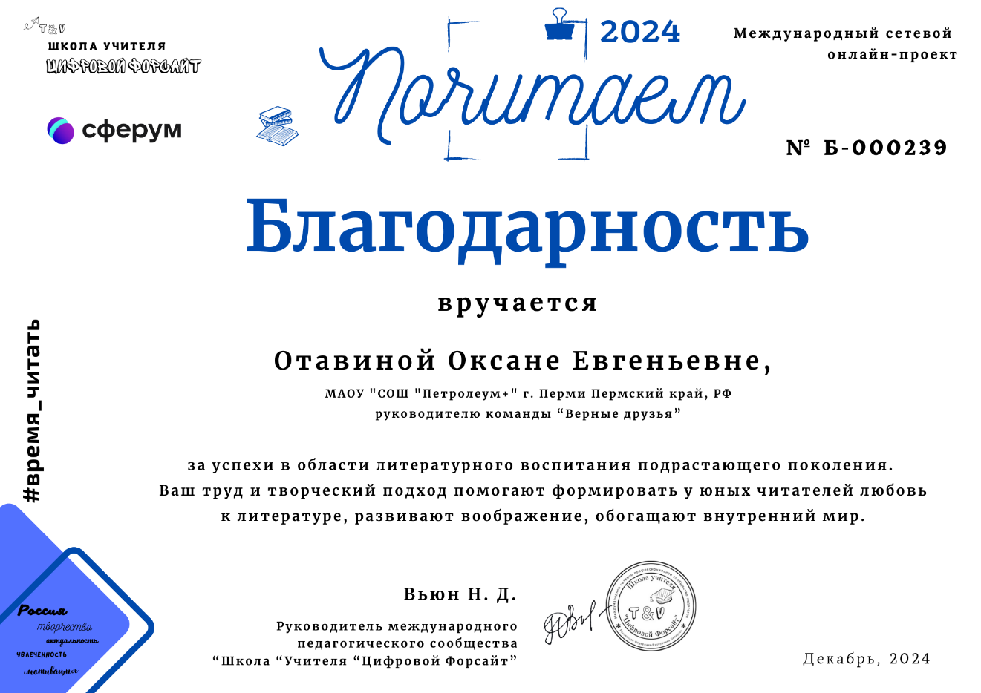

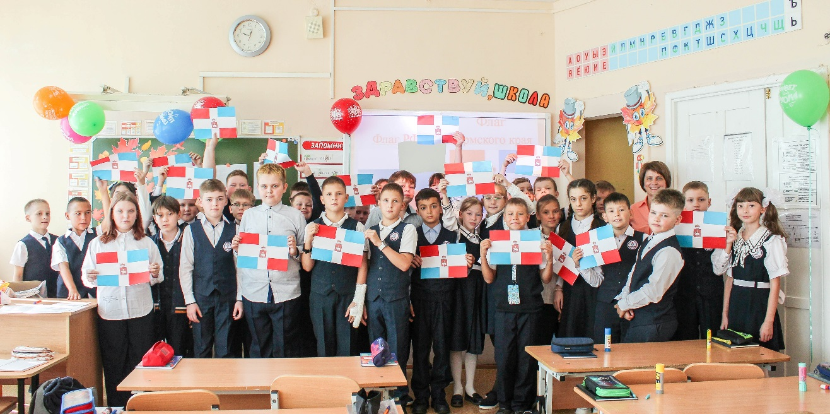

Slide 14
